Slide 1


Solution Azule pour liligo
Professeur : Aymen GHADGHADI
Groupe : Azule
Marwen TOUZI
Salma BENNISS
Hibatallah HADJ KACEM
Walid GAFSI
Fourat MASTOURI

Slide 2
plan
1- Mise en scène
2- Collecte des données
3- Stockage et recherche des données
4- Visualisation des données
5- Passage en production
6- Configuration du cluster ElasticSearch
7- Coût financier
8- Gestion du projet
9- Démonstration

Slide 3
MISE EN SCENE

Slide 4
1- Mise en scene
Plus qu'une simple agence de conseils, Azule est un véritable incubateur de talents. Conçu en Octobre 2016, Notre boite concentre ses activités sur les problématiques Big Data et Data Science et offre des solutions innovantes, pratiques et qui suivent les normes internationales de la sécurité.
Notes:
un Forwarder transmet vers un port les informations arrivant sur un autre, de préférence sans modification ni traitement.

Slide 5
1- Mise en scene
liligo.com est un moteur de recherche français spécialisé dans le voyage qui permet de
comparer le prix des billets d'avions afin de trouver le prix le plus bas.
Pour améliorer son produit, Liligo veut ajouter une rubrique pour ses utilisateurs premium qui
contient un nuage de mots pour chaque agence de voyage construit par les commentaires des utilisateurs.
Notes:
un Forwarder transmet vers un port les informations arrivant sur un autre, de préférence sans modification ni traitement.

Slide 6
1- Mise en scene
Le projet se résume en un ensemble de tâches :
La migration vers Big Data,
L’analyse des logs,
La migration vers une solution NoSQL orientée graphes,
La réalisation de nuages de mots pour chaque compagnie aérienne.
Le but étant d’aider l’utilisateur à trouver la meilleure opportunité de voyage de point de vue prix et confort,
Notes:
un Forwarder transmet vers un port les informations arrivant sur un autre, de préférence sans modification ni traitement.

Slide 7
Etapes Pour la rEalisation du projet :
Source de données
Visualisation des données
Forwarder
Stockage et archivage
Notes:
un Forwarder transmet vers un port les informations arrivant sur un autre, de préférence sans modification ni traitement.

Slide 8
2- Collecte des donnEes

Slide 9

2.1 – Source de donnees
Contrairement aux autres réseaux sociaux, Twitter a pour but d'enclencher des débats et de faire réagir ses utilisateurs. Pour cela, Twitter contient des informations intéressantes et pertinentes qui reflètent les opinions de ses utilisateurs.
Les utilisateurs utilisent les hashtags pour donner de l’importance à leurs mots clés.

Slide 10



2.2 Forwarder (1/3): Definition
API Twitter
Forwarder ?
Stockage et archivage
Un Forwarder est un outil de transmission de données sans modification ni traitement.
Les Forwarders les plus connus sont :

Slide 11
2.2 Forwarder (2/3):
 | Logstash | Flume Agent | Splunk
Environnement | ELK | Hadoop | Splunk
Open Source ? | Oui | Oui | Non
Parsing | Oui | Non #parse aussi | Seulement pour le type “Forwarder lourd”
Avantages | Crypte et compresse les données | #crypte et compresse aussi Robuste et tolérant aux pannes | - Interface ergonomique - Supervision des ressources réseau et des différentes machines
Inconvénients | Perte du temps lors du cryptage et la compression | lourd à exécuter et gourmand en CPU | Gourmand en utilisation de la mémoire

Slide 12
2.2 Forwarder (3/3): Choix final
API Twitter
Logstash
Stockage et archivage
Nous avons beaucoup hésité entre Logstash et Flume, finalement notre choix s’est porté sur Logstash :
Il est plus compatible avec les technologies que nous avons choisi pour notre architecture.
Sa configuration est plus simple.
#ps: lors d’un cas de données bancaire,qu’on veut utiliser le protocole kerberos => on est obligé d’utiliser Flume car logstash n’est pas compatible avec ce protocole.

Slide 13
3- Stockage et recherche des donnees

Slide 14
3 - Stockage & recherche(1/4): Definition
API Twitter
Visualisation des données
Logstash
Stockage et recherche?

Slide 15
3- Stockage & recherche(2/4): 3.1- LES Bases de donnees NOSQL :
Orienté | Clé Valeur | Document | Colonne | Graphe | Série temp
Exemples: | Riac, Redis, DynamoDB | MongoDb, CoucheDB, CoucheBase | Casandra, HBase, BigTable | Neo4j, Titan | InfluxDb
Particularités: | Principes de Sharding et de réplications. | - Réplication qui utilise un schéma de type Maître-esclave - Possibilité de faire du texte mining #on peut faire mapReduce | - Possibilité d’appliquer le mapReduce | - Utilisable pour déterminer les similarités et les relations entre les objets | Métriques
L’intégration dans notre application | (Idrequete, concaténation des attributs de la requête) | (Idrequete, fichier Json pour chaque jrs par expl) | (colonnes qui contiennent les attributs de la requête) | Difficile à mettre en place dans notre cas. | non

Slide 16
3- Stockage & recherche(3/4): Etude comparative 3.2- moteur de recherche :
 | ElasticSearch | Splunk | Solr
Open Source | Oui | non | Oui
Indexation automatique? | Non #pk? | Oui
Scalability? | Oui | Oui
Modification en temps réel? | Non, on doit arrêter ES #Oui | Oui
PS : InfluxDB est orienté séries temporelles adaptée au stockage des métriques qui ne présente pas notre cas.

Slide 17
3- Stockage & Archivage (4/4): CHOIX FINAL
API Twitter
Elasticsearch
Logstash
Visualisation des données

Slide 18
4- Visualisation des donnees

Slide 19
4.1- Outil de data Visualisation(1/3):
API Twitter
Elasticsearch
Logstash
Visualisation des données
Pour la partie dashboarding ou visualisation des données et pour implémenter une architecture compatible à ElasticSearch, on comparera entre Kibana et Zoomdata.

Slide 20
4.1- Outil de data Visualisation (2/3):
 | Kibana | ZoomData | Tableau
Open Source? | Oui | Non
OrientéTout type de données ? | Oui | Oui
Simple à configurer avec Elasticsearch? | Oui | Non

Slide 21
4.1- Outil de data Visualisation (3/3):
On choisit Kibana car il répond parfaitement à notre besoin
API Twitter
Elasticsearch
Logstash
Kibana

Slide 22
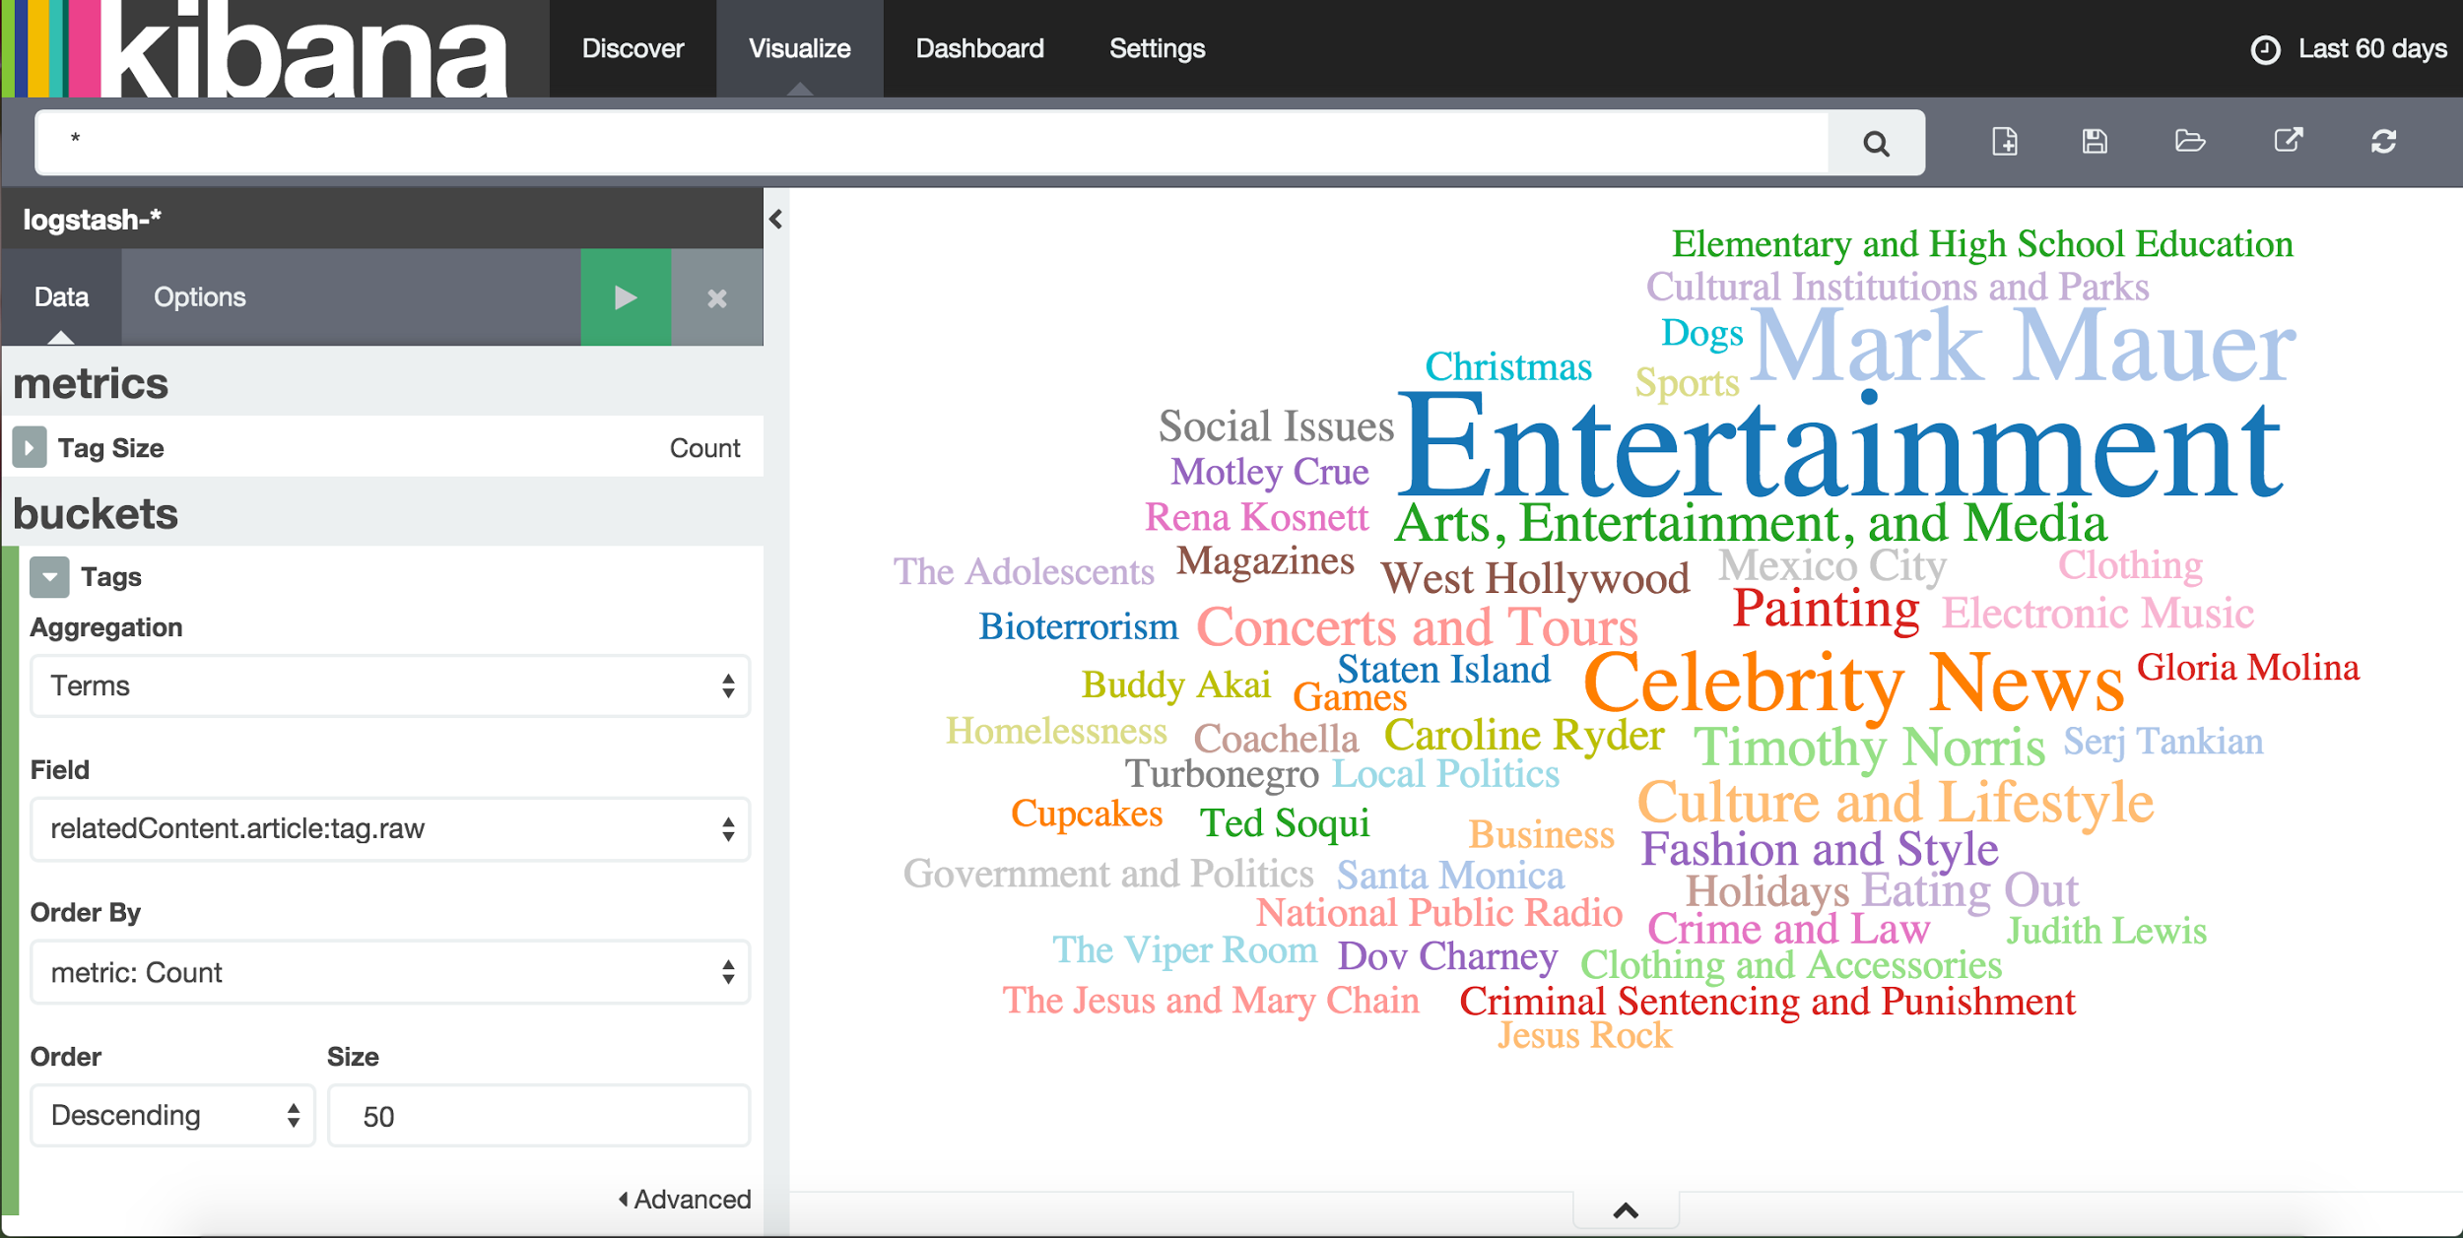
4.2- Kibana TagCloud Plugin :
Objectif du projet : Proposer aux utilisateurs du site Liligo un nuage de mots pour chaque compagnie aérienne.
→ Nous avons utilisé le Plugin TagCloud For Kibana pour la visualisation des mots les plus pertinents obtenus à partir des tweets pour chaque compagnie aérienne .

Slide 23
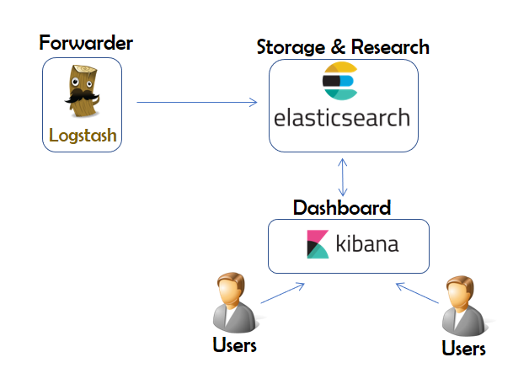
proof Of concept:

Slide 24
5- Passage en production

Slide 25
5.1- Les bonnes pratiques pour la production :
Sauvegarde et restauration des données
Protocoles de transfert
Monitoring
Sécurité

Slide 26
5.2- Sauvegarde et restauration des donnEes : Broker(1/3):
API Twitter
Elasticsearch
Logstash
Broker ?
Kibana
Un broker est un outil utilisé pour les données en streaming, et qui permet de stocker temporairement les données en but de :
Minimiser la perte des données
Centraliser les flux
Les brokers les plus fameux sont Kafka et Redis. Alors qu’est ce qu’on va choisir?

Slide 27
5.2- Sauvegarde et restauration des donnEes : Broker(2/3):
 | Kafka | Redis
Open Source? | Oui | Oui
Scalability? | Oui | Oui
Stockage sur RAM? | Non (écriture sur RAM) | Oui
Compatibilité avec notre architecture? | Oui | Oui
Spécificité: | -Utilise les files d'attente si l’indexation échoue -Utilisé dans le cas des grandes masses de données et en temps réelles. | est un SGBD Nosql orienté clé valeur.

Slide 28
5.2- Sauvegarde et restauration des donnEes : Broker(3/3):
On a utilisé Kafka puisqu’on traite des données en temps réel.
Voilà notre nouvelle solution:
API Twitter
Elasticsearch
Logstash
Kafka
Kibana

Slide 29
5.2- Sauvegarde et restauration des donnEes :
Lorsqu’on gère une masse de données, la sauvegarde et la restauration devient une exigence.
Snapshot & restore Module:
Elasticsearch dispose du module “Snapshot and Restore” qui répond à ce besoin.
Ce module permet de créer des images, à un instant donné, d'indexe individuels ou d'un cluster entier dans un entrepôt distant. Dans notre cas, nous avons choisi d’utiliser HDFS.
Archivage & Backup:
Pour sauvegarder les données, on archive les anciens indexes d’ElasticSearch vers HDFS.
Shard & Replica:
Au niveau ElasticSearch, l’utilisation des shard primaires et secondaires (Replica) joue un rôle primordial dans la création des indexes. L’utilisation des replicas assure la sécurité des données.

Slide 30
5.3- Les protocoles de transfert :
UDP
+ Rapide + Orienté non connexion + Envoi les paquet sans recevoir un accusé de réception + Risqué
TCP
+ Plus lent + Orienté connexion + Nécessite un accusé de réception + Sécurisé
Syslog
+Orienté pour les log
+Utilise les deux protocoles UDP et TCP ( donc rapide et sécurisé)
+Complexe à implémenter

Slide 31
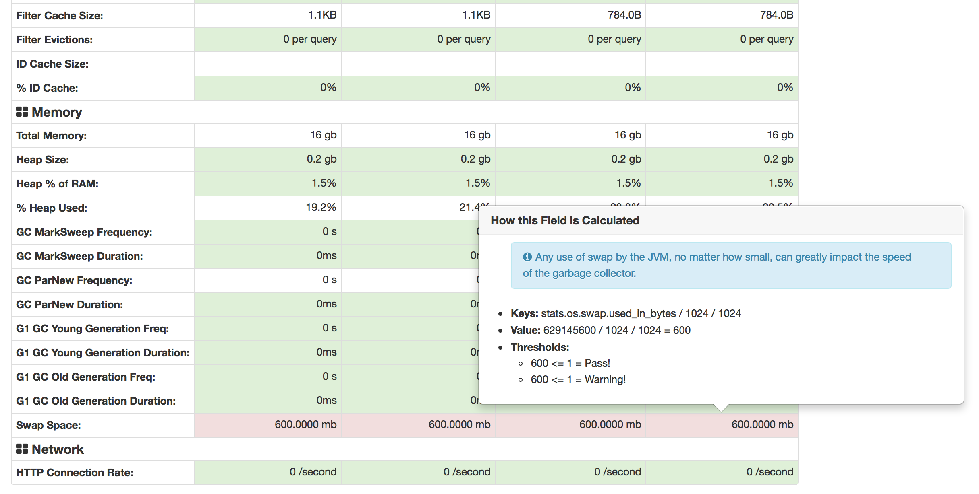
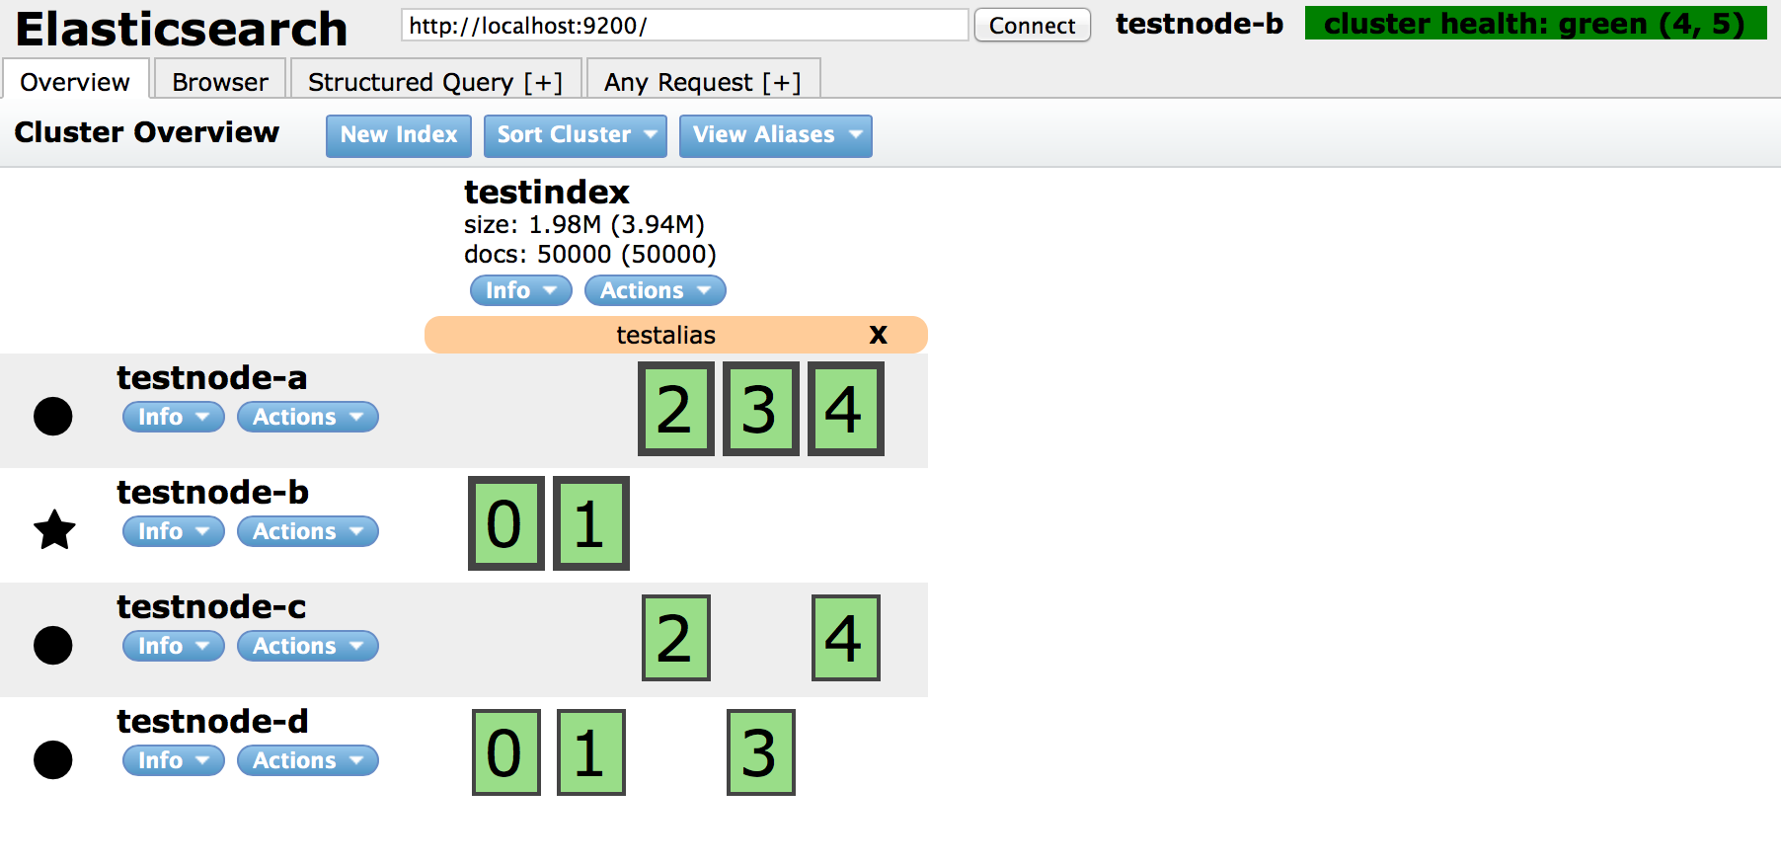
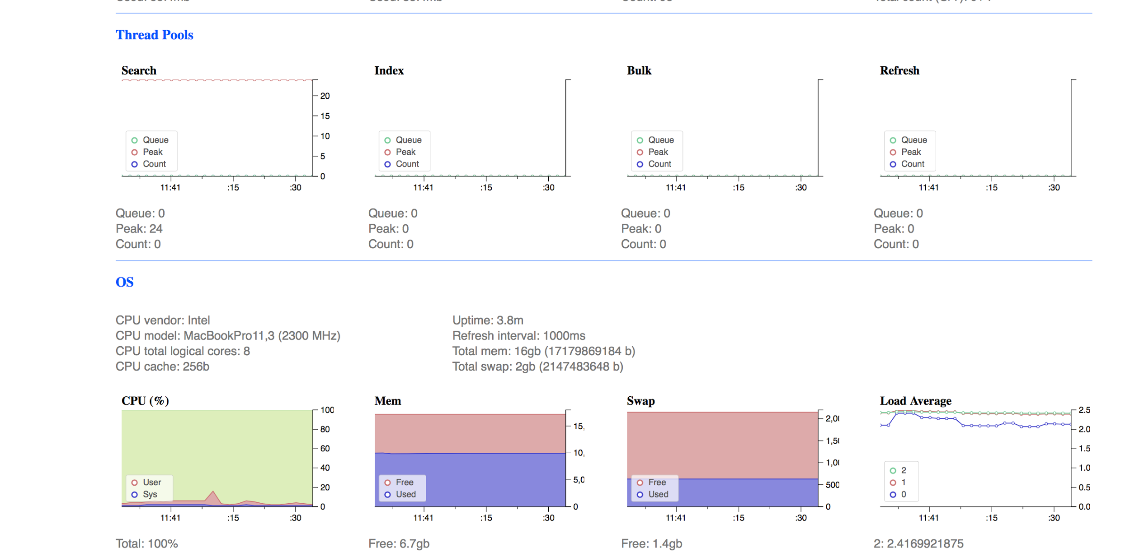
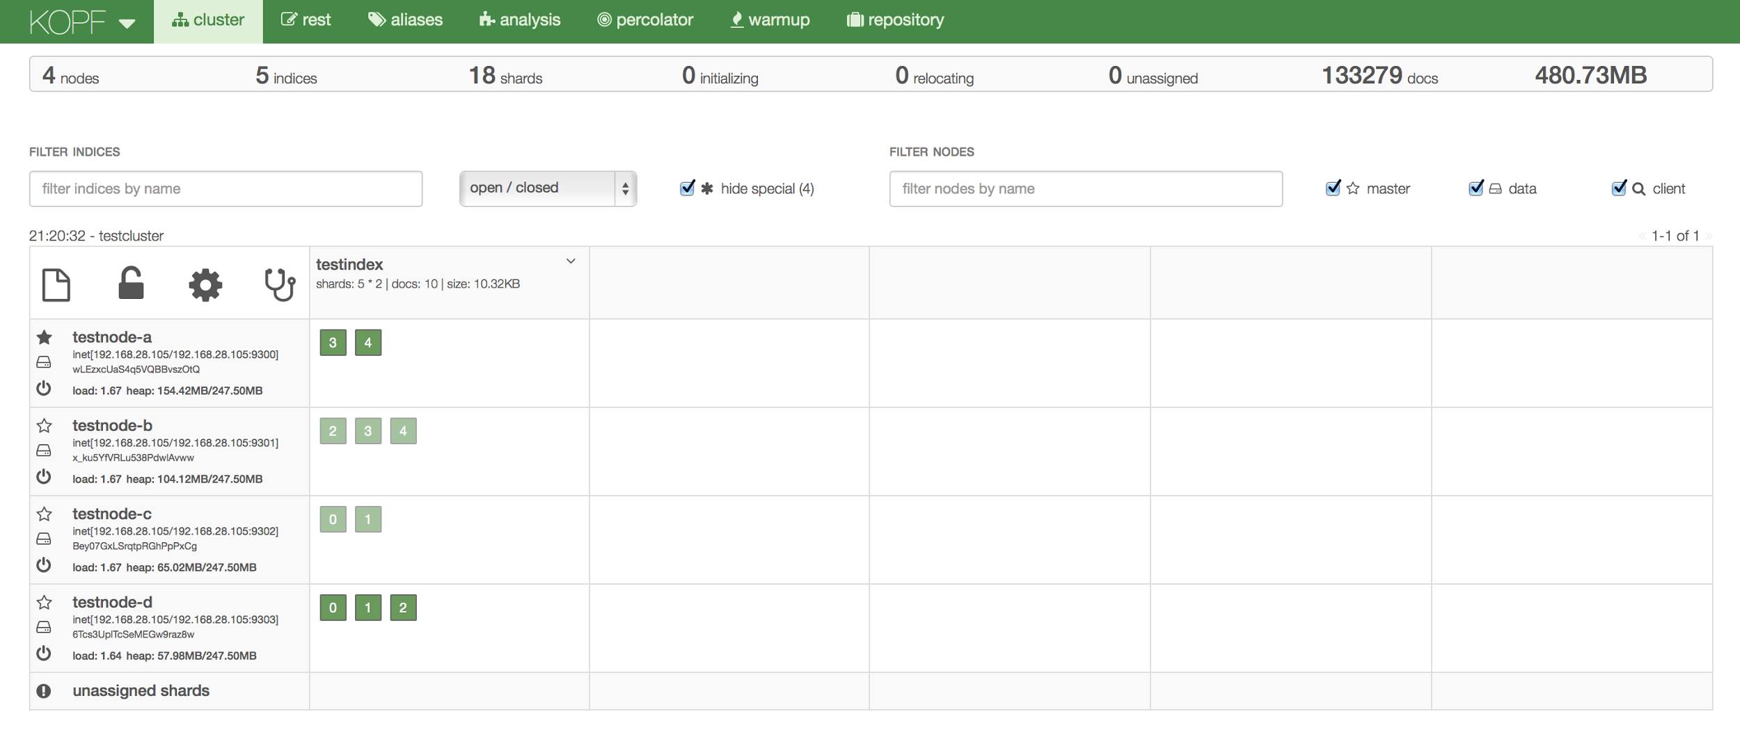
5.4- Monitoring: 5.4.1- Elasticsearch Monitoring and Management Plugins :
Head
HQ
Il permet principalement la vue d’ensemble des clusters, noeuds, indexes, shards et replicas.
- Monitoring temps réel.
- Il permet un contrôle complet sur le cluster.
- Il admet une interface de requêtage pour la recherche et l’organisation des indexes.
BigDesk
Kopf
C’est un plugin de visualisation. Il extrait les données d'Elasticsearch REST API et les transforme en graphiques.
- Il est inspiré du “Head Plugin”.
- Vise la vue d’ensemble de larges groupes de clusters.
Mais, il est limité pour les petites architectures.

Slide 32
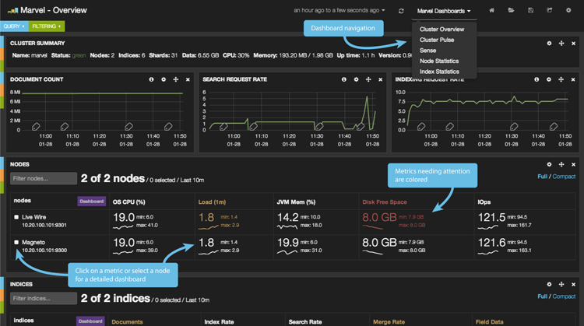
5.4- Monitoring: 5.4.2- maRVEL
Marvel est un outil de monitoring de Elasticsearch à travers Kibana.
C’est une offre commerciale développée pour être compatible avec ElasticSearch.
Il est gratuit pour 5 noeuds mais devient payant par la suite.

Slide 33


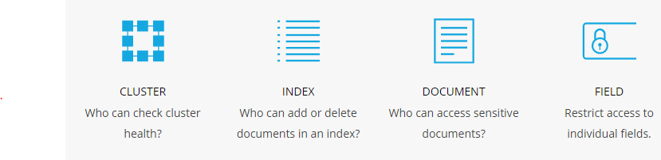
5.5- Securite:
Shield
Plugin de sécurité développé et vendu par ElasticSearch.
Il permet la gestion des authentifications, des autorisation d’accès et de l’encryption (SSL) des communications.
Il permet d’allouer différent degrés d’accès à Kibana et Elastic Search et protège l’accès avec un nom d’utilisateur et un mot de passe.
LDAP permet de gérer les groupes d’utilisateurs. Il est compatible avec Shield.
Sa configuration avec Shield permet d’assurer l’authentification des utilisateurs
Connection sécurisé par SSL
Compatibilité avec ElasticSearch (avec notre architecture).

Slide 34
6- Configuration du cluster elasticsearch

Slide 35
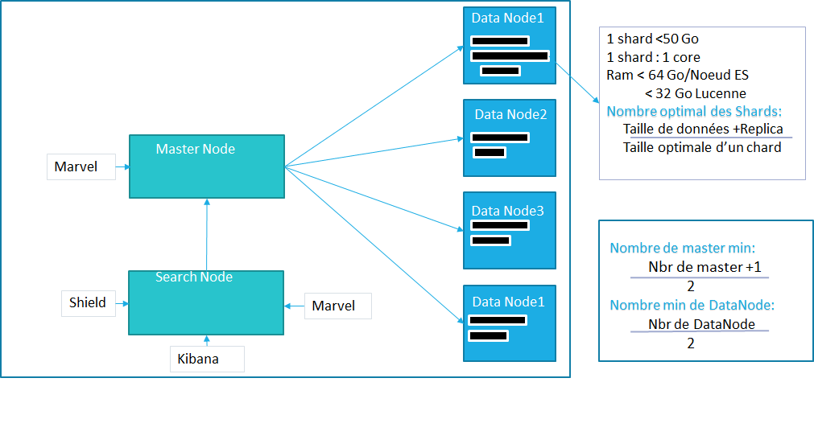

Slide 36
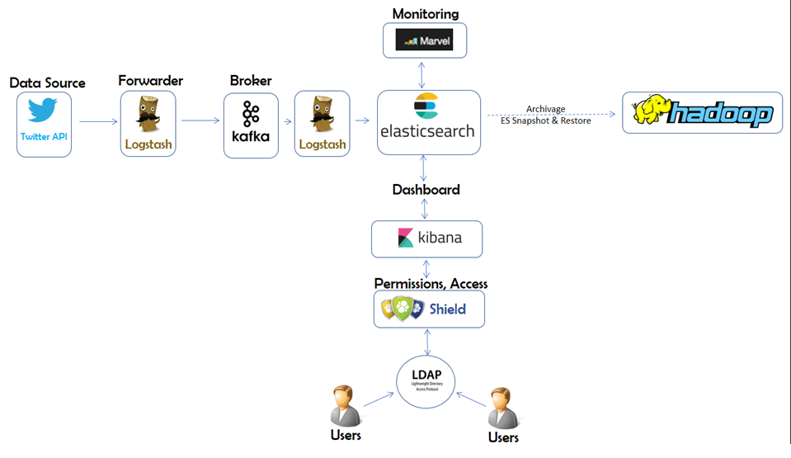
Architecture Finale:
TCP
Notes:
un Forwarder transmettre vers un port les informations arrivant sur un autre, de préférence sans modification ni traitement.​
Un broker est un serre à buffer et permet de vérifier que toutes les données sortant de forwarder sont correctement transmises à l’outil de stockage(ES) ou aux outils de traitement (Spark).
…..

Slide 37
7- Coût FINANCIER

Slide 38
7- COÛT Financier :
En se basant sur notre POC, on a fait une estimation de 120 000 tweets (120Mo) par jour. Par année on aura 43 800 000 tweets et 36,5GO (43.800Mo).
D’après gnip.com, 1 Million de tweets coûte 400 € (avec 30 jours de back durant une année) Donc l’api twitter va nous coûter: 17 520€
D’après commeo.fr, le pack Gold (Un nœud ELK qui contient tous les plugins qu’on va utiliser) coûte 5 920 €/an. Pour nous on va utiliser trois nœud Gold pour contenir nos shards, Soit 17 760 €/an.
Pour HDFS, d’après le site officiel de Microsoft Azure, 70Go avec une RAM de 1.75Go vont nous coûter 50,19€/mois donc 602.28 €/année
En totale, pour une année, le déploiement de notre solution va coûter: 35 882,28 €/année

Slide 39
7- COÛT Financier :
Soit 800 € /jour en moyen pour chaque collaborateur. L’estimation du durée de projet est de 3 mois ça fait 360 000 €
En totale, Le cout de notre solution est: 395 882.28 €

Slide 40
8- Gestion du projet

Slide 41


8.1- Methodes agiles:
Les méthodes agiles reposent sur un cycle de développement itératif, incrémental
et adaptatif. Elles doivent respecter quatre valeurs fondamentales déclinées en
douze principes desquels découlent une base de pratiques, soit communes, soit
complémentaires.

Slide 42
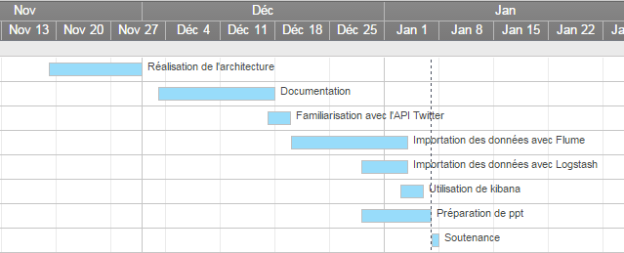
8.2- Diagramme de gantt

Slide 43
9- DEMONSTRATION

Slide 44
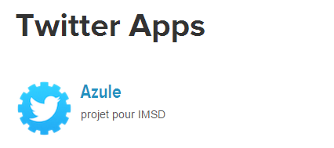
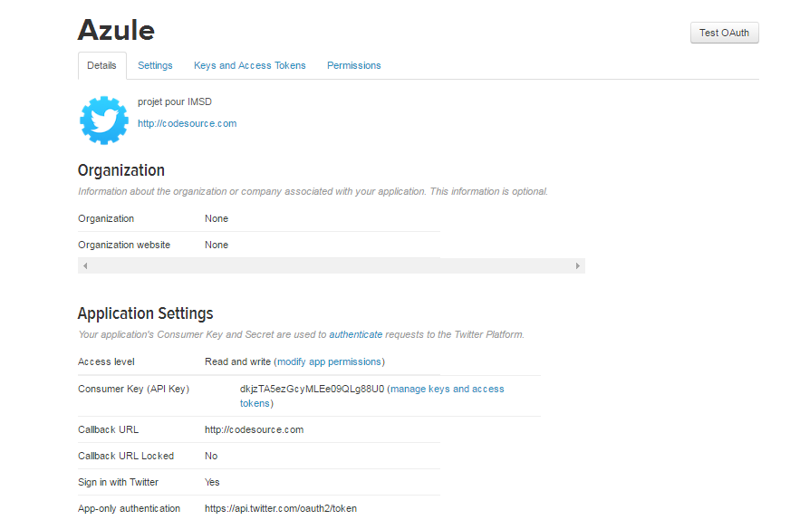
Merci de votre attention!
API TWITTER

Slide 45
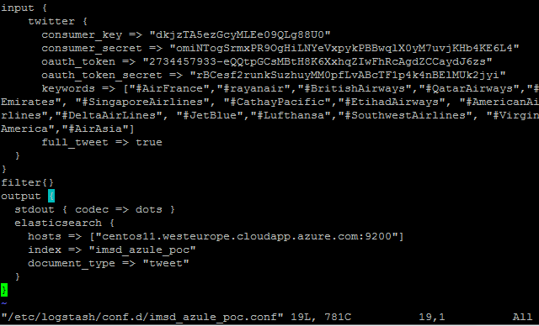
Merci de votre attention!
lOGSTASH

Slide 46
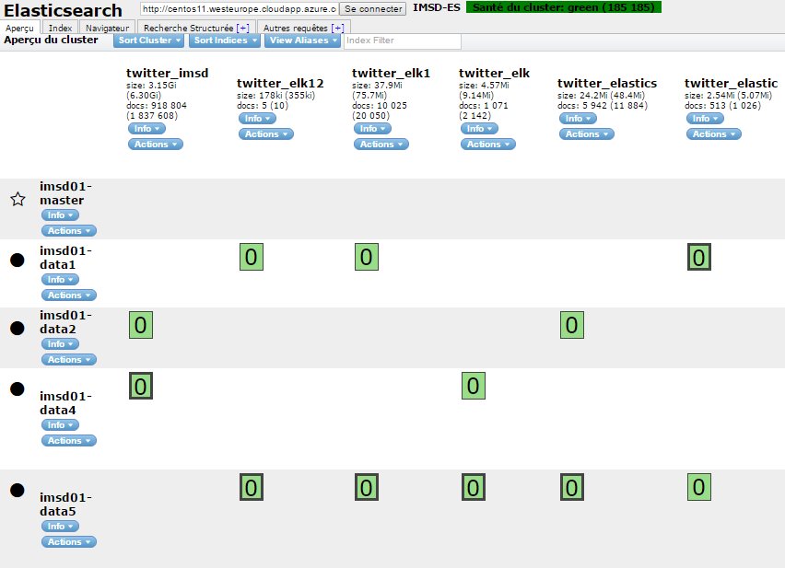
Merci de votre attention!
CLUSTER ELASTICSEARCH

Slide 47
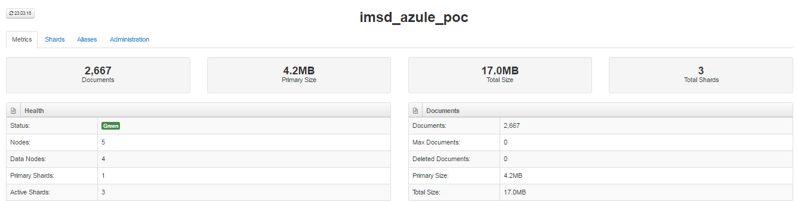
Merci de votre attention!
INDEXE ELASTICSEARCH

Slide 48
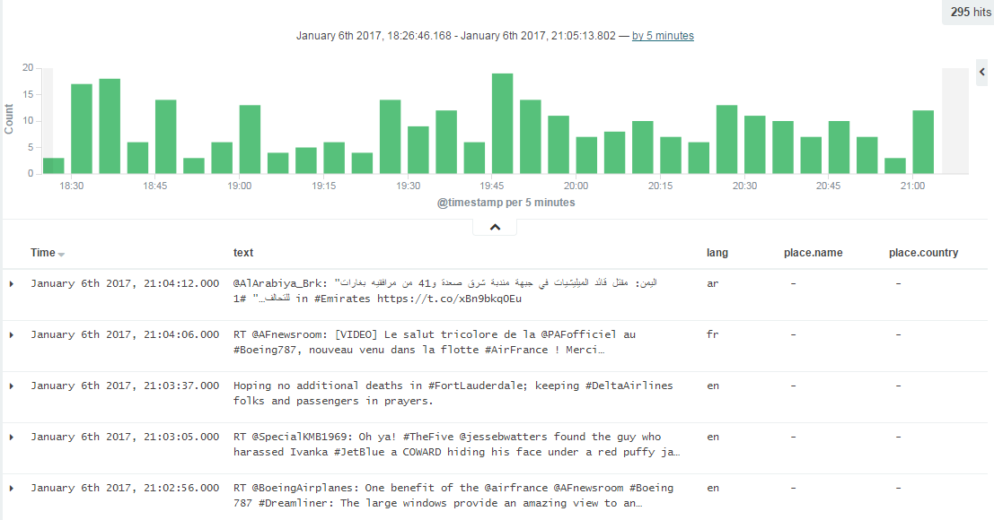
Merci de votre attention!
DISCOVER KIBANA

Slide 49
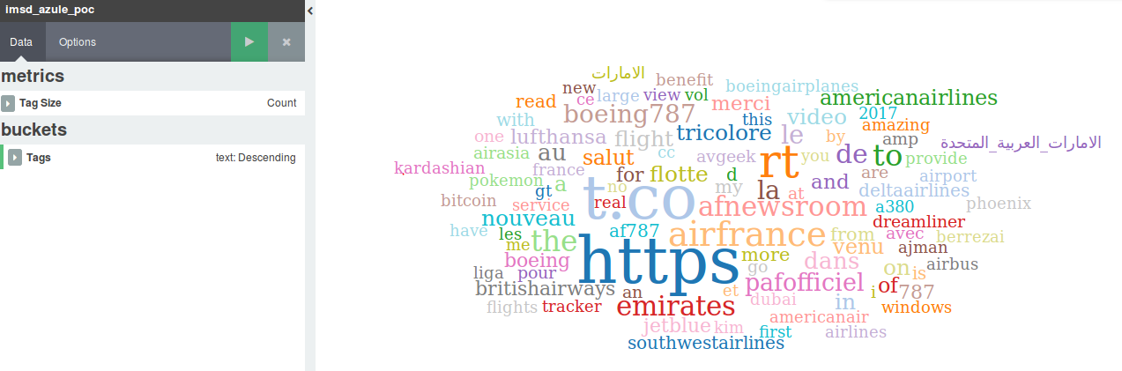
Merci de votre attention!
KIBANA TAG CLOUD PLUGIN

